Slide 1





Solicitação de vínculo de Diretor às escolas
2025

Slide 2
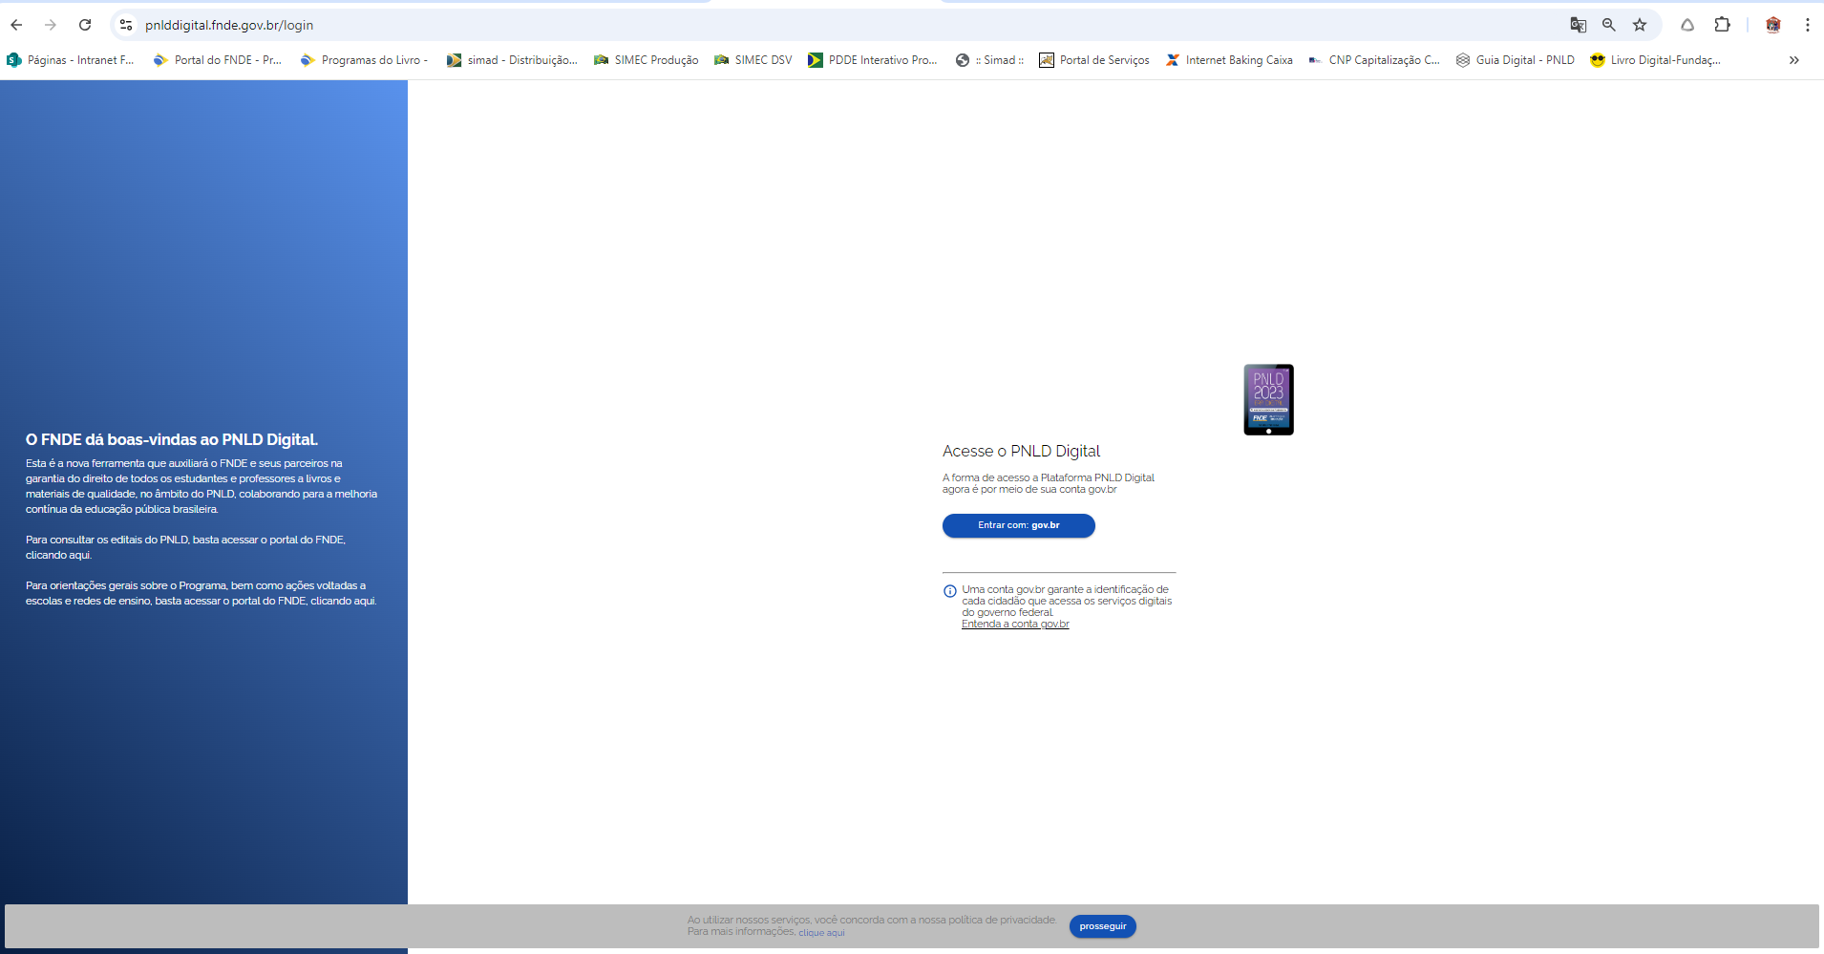
Acesse o Sistema PNLD Digital em https://pnlddigital.fnde.gov.br/login.
Para acessar o PNLD Digital é preciso ter uma conta no GOV.BR. Caso não tenha, providencie seu cadastro em (www.gov.br)
Insira seus dados cadastrados no GOV.BR e entre no PNLD Digital.

Slide 3
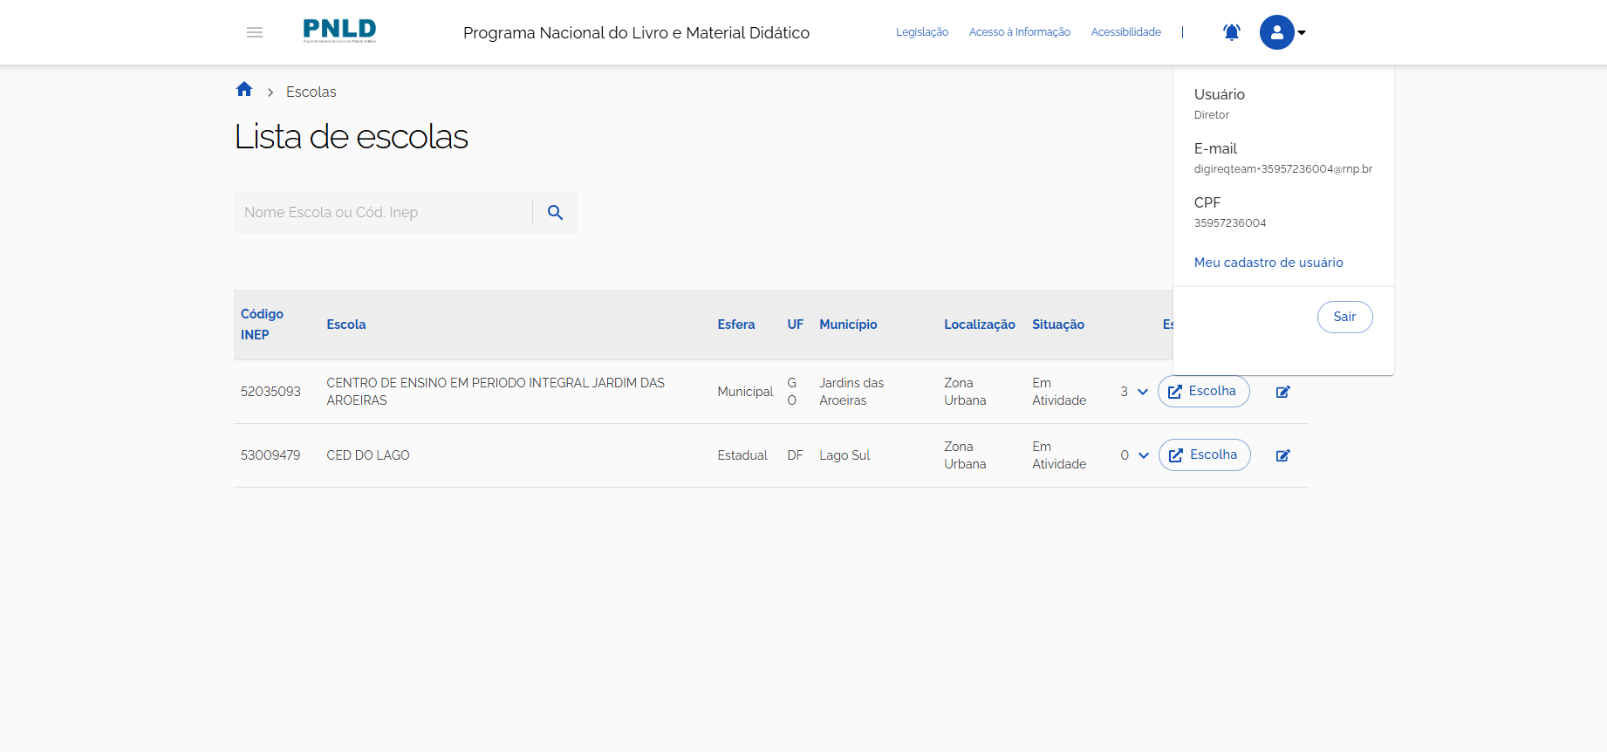
  Para solicitar a vinculação em uma escola, o diretor deve clicar no usuário que está ao lado superior direito da tela e depois, clicar em “Meu cadastro de usuário” .

Slide 4
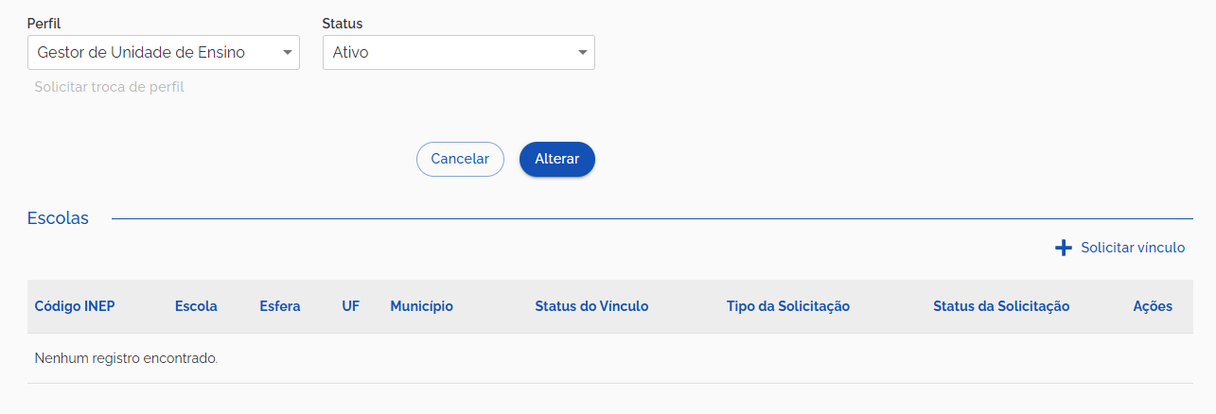
  Após acessar o perfil de usuário, o(a) Diretor(a) irá visualizar as escolas que estão vinculadas ao seu CPF. Caso não haja vinculação ou deseje adicionar outras escolas, deverá clicar em “Solicitar Vínculo”.

Slide 5
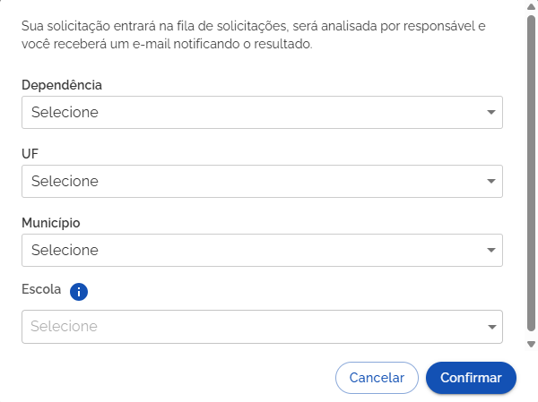
  A página abaixo será apresentada e o(a) Diretor(a) deverá preencher a Dependência, UF, o Município e o nome da escola. O sistema não achará pelo INEP, é necessário inserir o nome por extenso da escola e depois clicar em “Confirmar”.

Slide 6
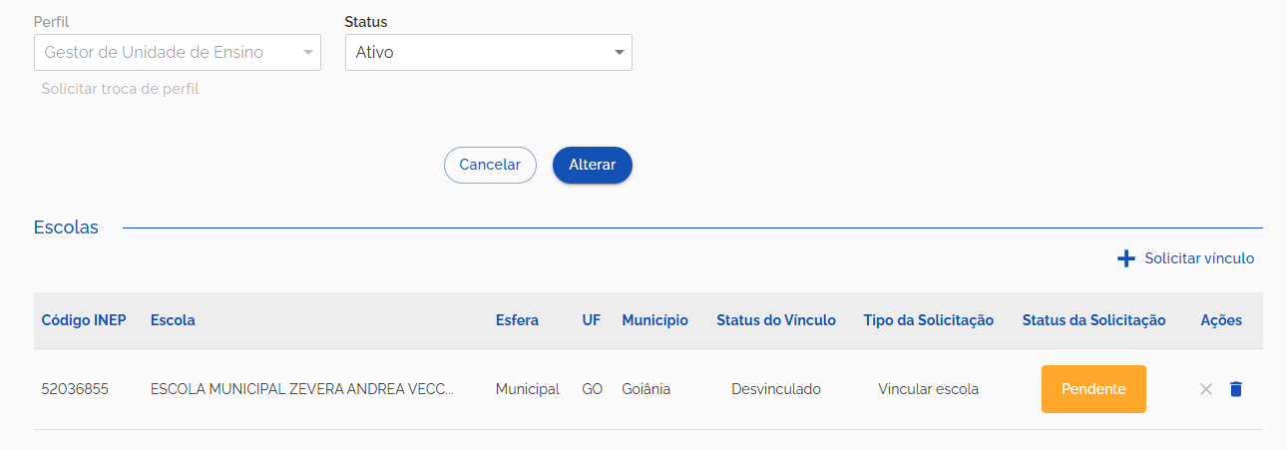
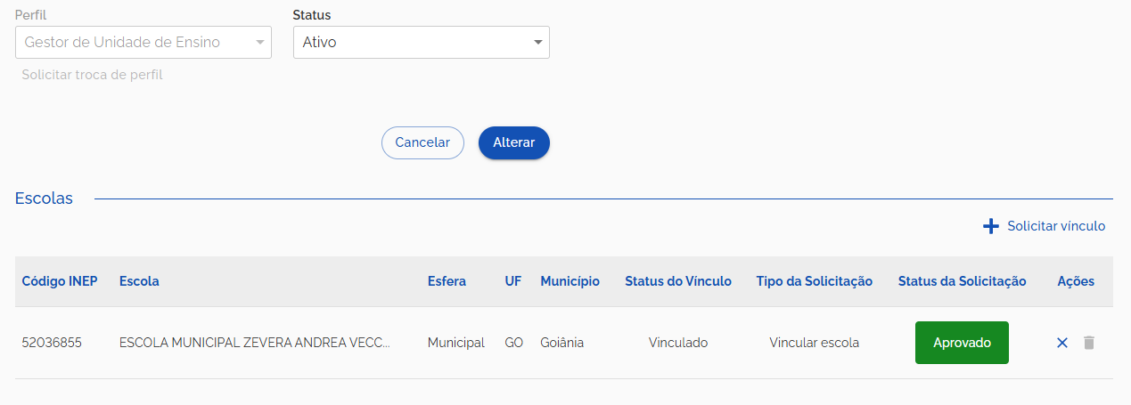
  Após realizada a solicitação, o sistema apresentará a mensagem de “Pendente”. Ou seja, deverá aguardar aprovação da Secretaria de Educação. Caso deseje excluir a solicitação, o(a) Diretor(a) deverá clicar na lixeira localizada na coluna “Ações”.
  Assim que a Secretaria de Educação aprovar a solicitação, a vinculação à escola será automática e a mensagem de “Pendente” será substituída por “Aprovado”.

Slide 7
  Após a aprovação pela Secretaria de Educação, o sistema realiza automaticamente a retirada do vínculo do(a) antigo(a) Diretor(a) com a escola, não sendo necessária nenhuma ação manual para efetivar essa desvinculação.

Slide 8
Desvinculação de vínculo de Diretor às escolas
2025

Slide 9
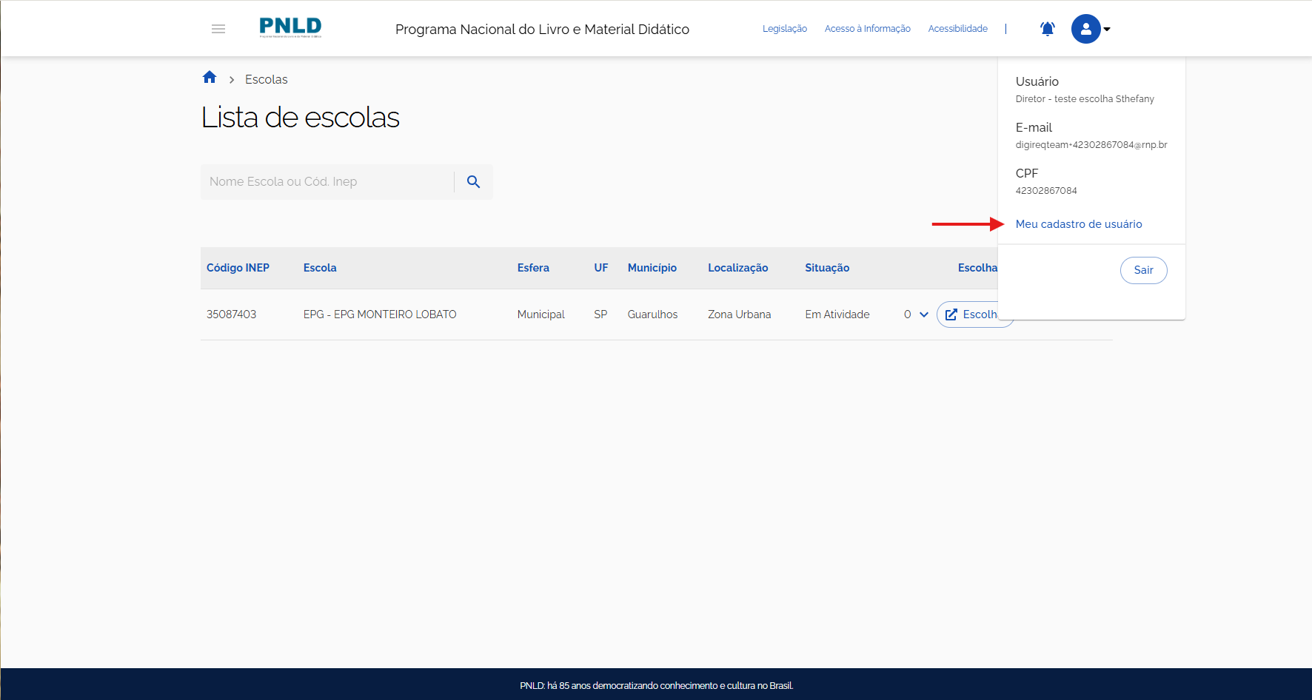
  Para substituir o diretor, o usuário atual deve acessar o próprio perfil. Para isso, clique em seu nome no canto superior direito da tela e, em seguida, selecione a opção "Meu cadastro de usuário".

Slide 10
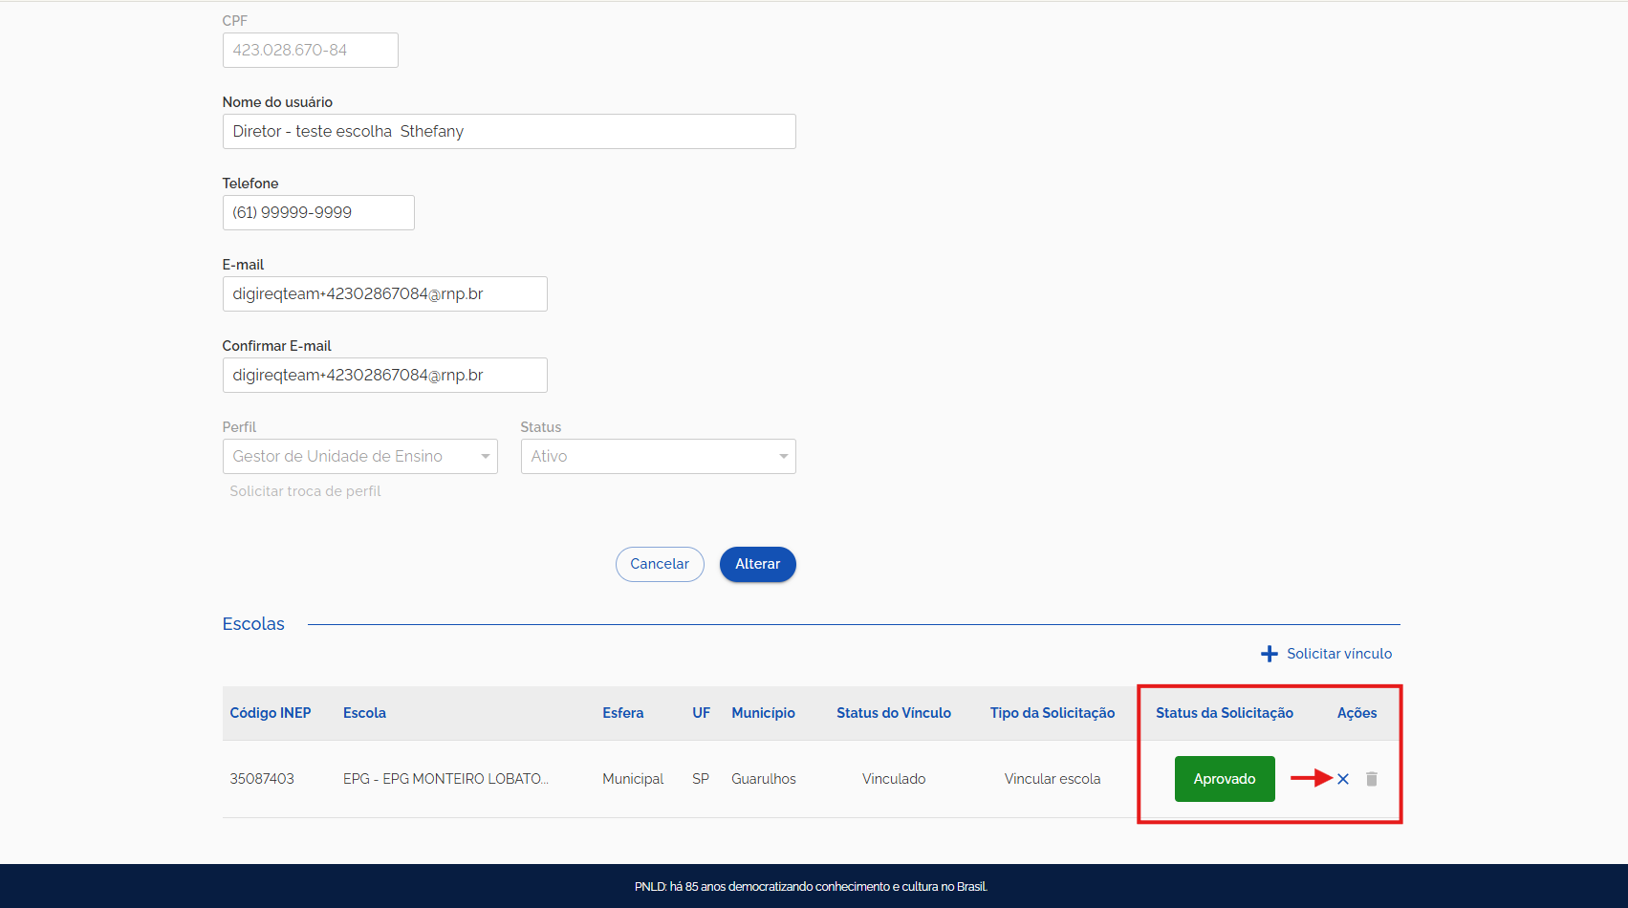
Após acessar o perfil de usuário, o diretor poderá visualizar as escolas vinculadas ao seu CPF. Para desvincular o gestor, basta clicar no "X", conforme indicado pela seta na imagem em anexo.

Slide 11
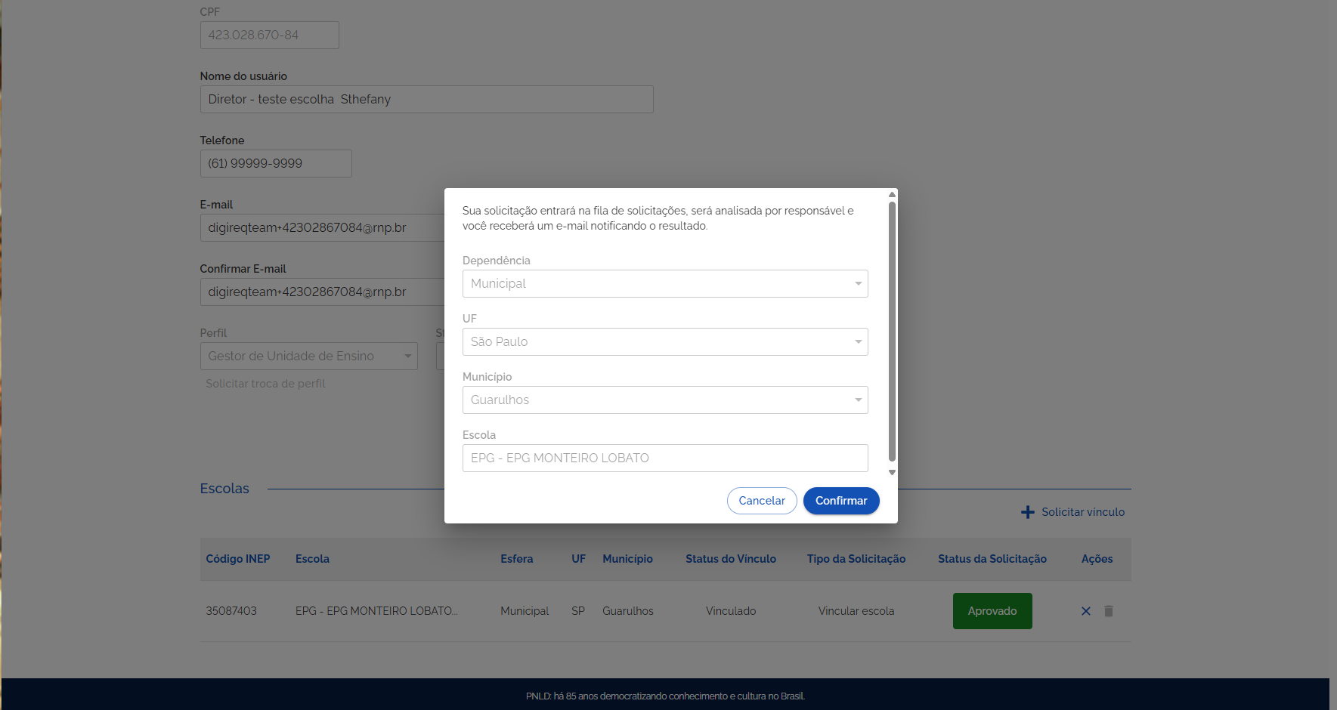
  A página abaixo será exibida e o(a) diretor(a) deverá confirmar a desvinculação da escola.

Slide 12
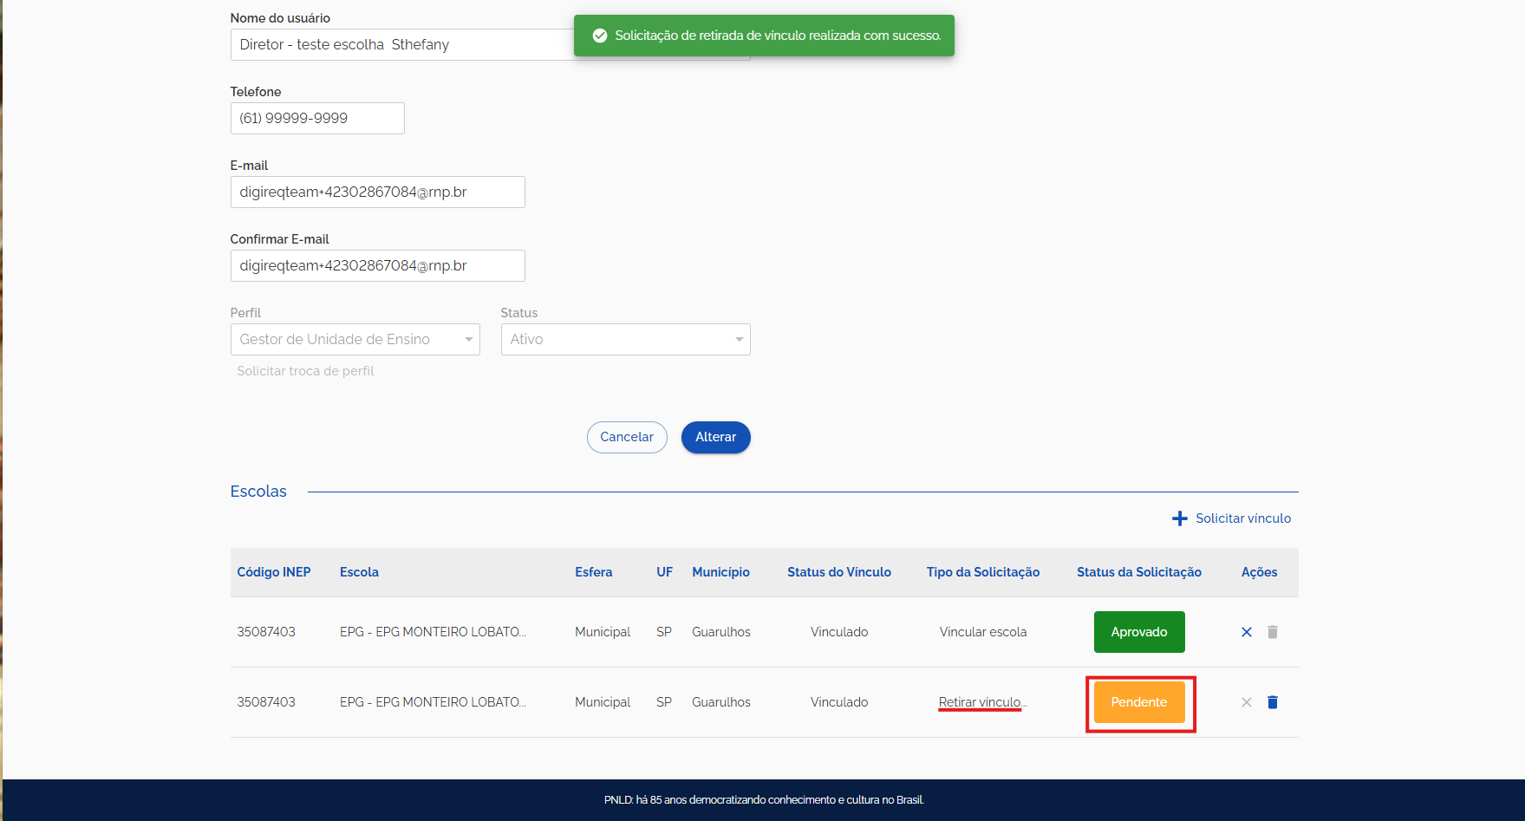
  Após realizada a solicitação, o sistema apresentará a mensagem de “Pendente”. Ou seja, deverá aguardar desvinculação da Secretaria de Educação. Caso deseje excluir a solicitação, o(a) Diretor(a) deverá clicar na lixeira localizada na coluna “Ações ”.

Slide 13
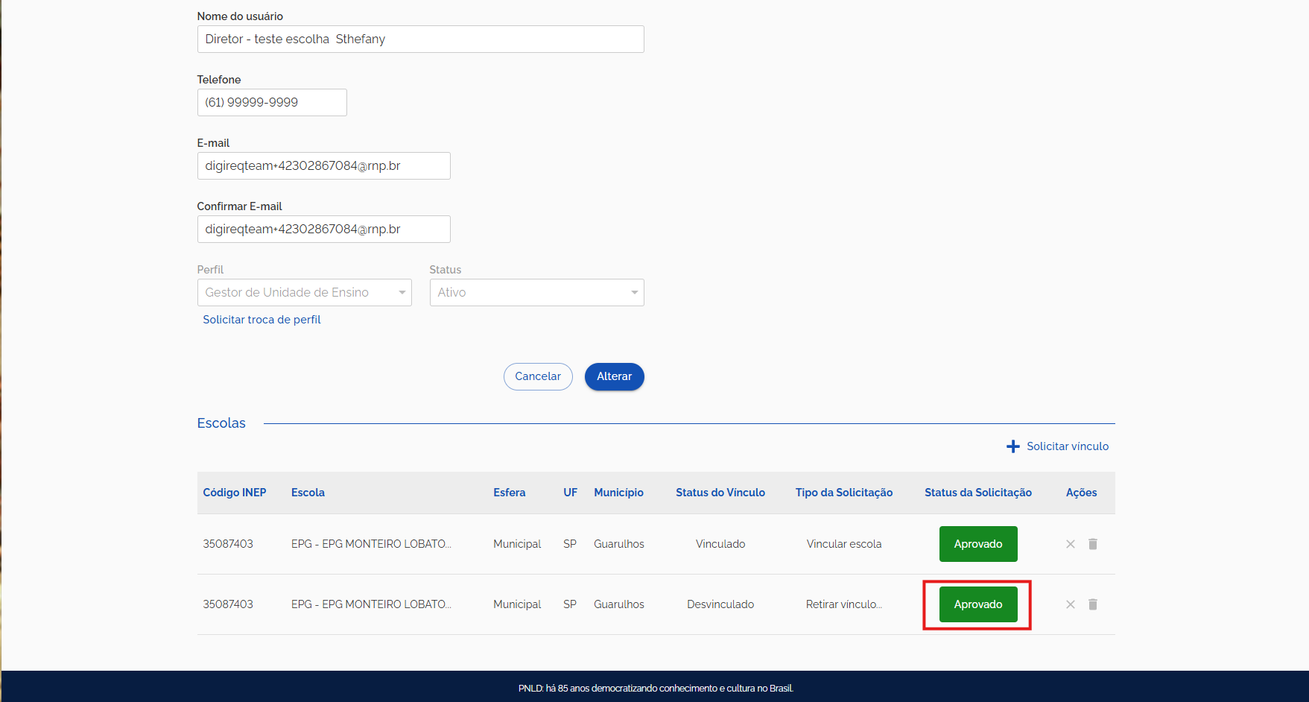
  Assim que a Secretaria de Educação aprovar a solicitação, a desvinculação da escola será realizada de forma automática e a mensagem de "Pendente" será alterada para "Aprovado"

Slide 14
Diretor(a) solicitando troca de perfil

Slide 15
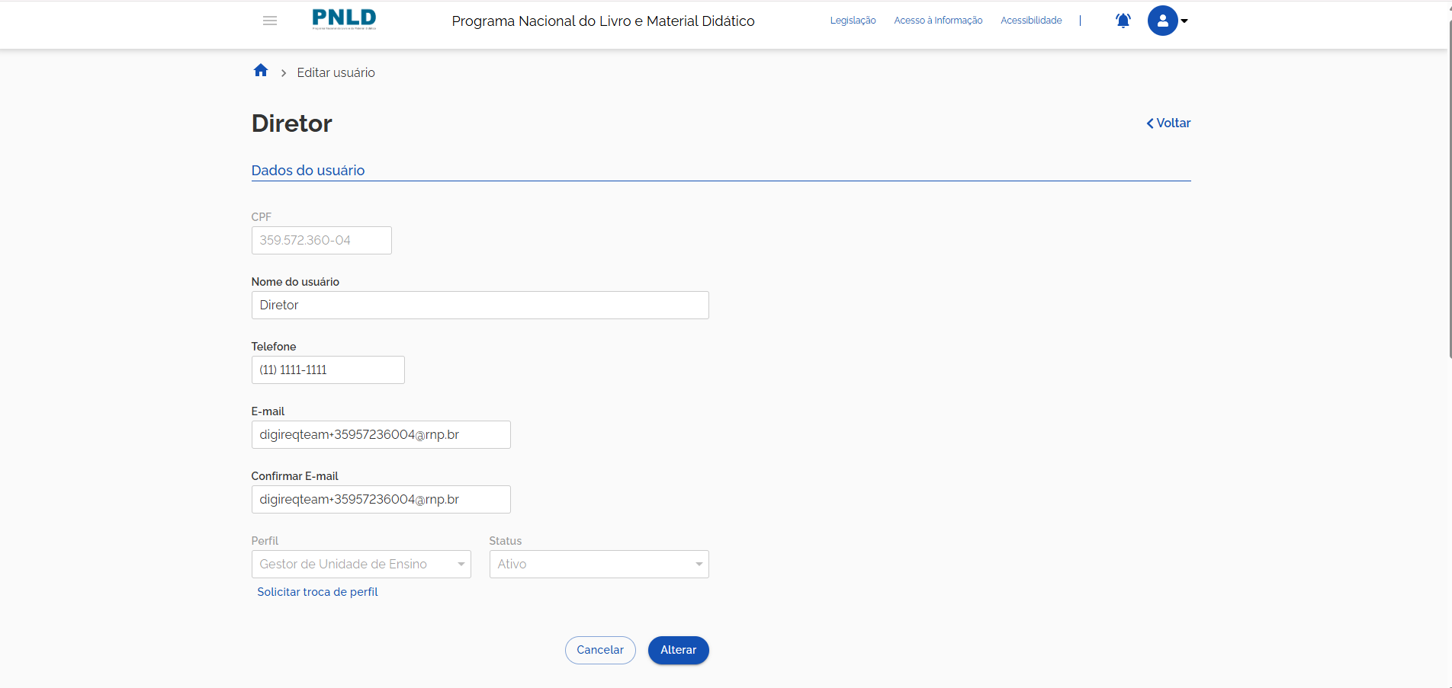
  A troca de perfil do(a) Diretor(a) é necessária somente quando houver uma mudança de cargo e o perfil precisar ser alterado. Esta solicitação é realizada pela mesma página de usuário, clicando em “Solicitar Troca de Perfil”.

Slide 16
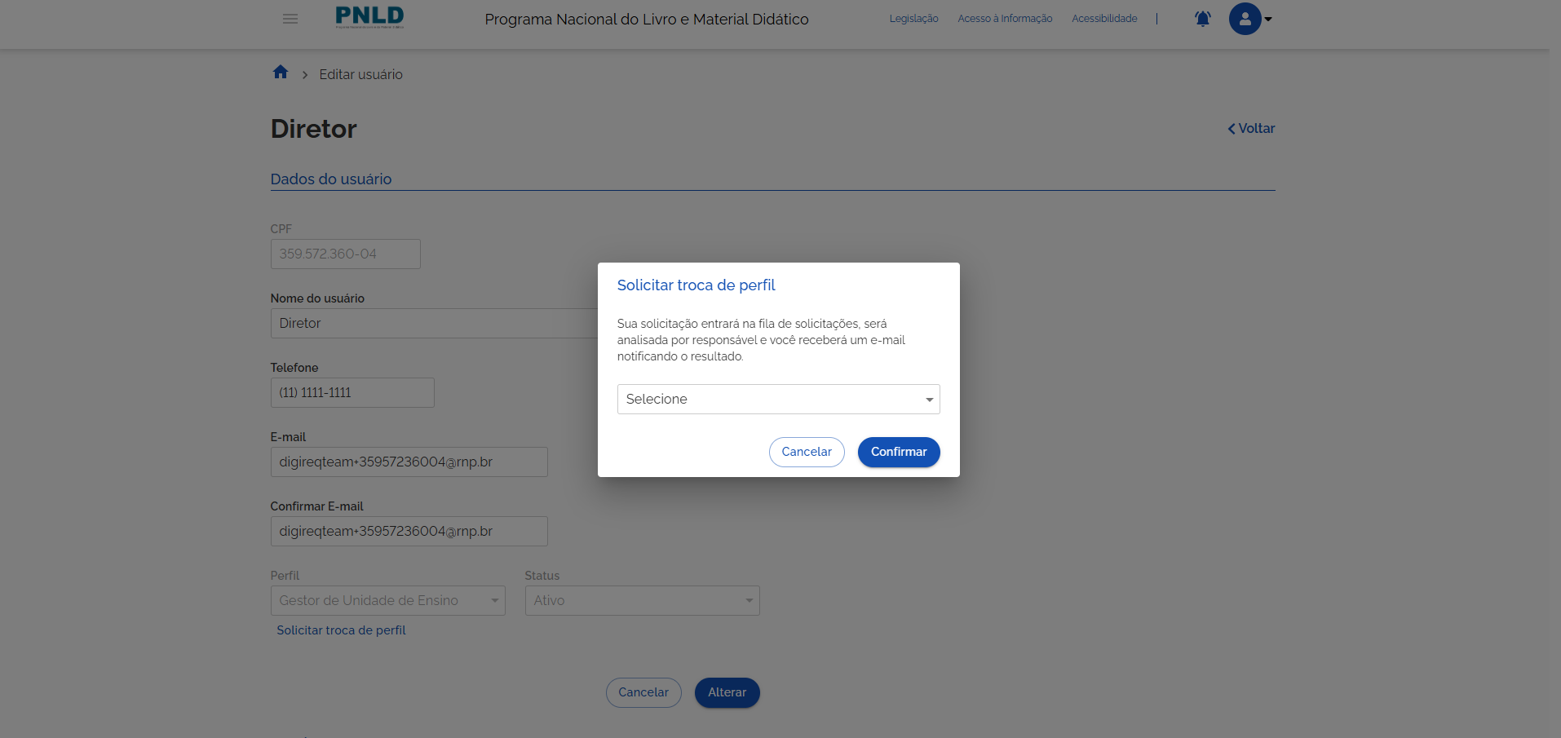
  A mensagem abaixo será apresentada, o(a) Diretor(a) deverá selecionar o perfil desejado para alteração e clicar em “Confirmar”. Relembramos que toda solicitação será encaminhada ao perfil da Secretaria de Educação para aprovação ou reprovação.

Slide 17
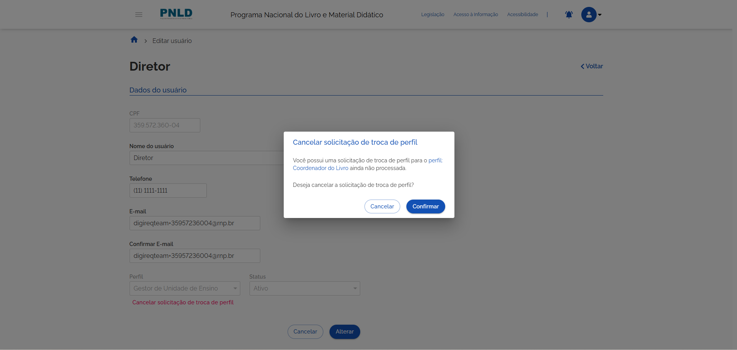
  Se a solicitação for feita por engano ou por algum motivo o(a) Diretor(a) desejar cancelar, deverá clicar em “Cancelar Solicitação de Troca de Perfil”. Depois, o sistema apresentará a mensagem abaixo e o(a) Diretor(a) deverá clicar em “Confirmar”.

Slide 18

Portal do FNDE:
https://www.gov.br/fnde/pt-br/acesso-a-informacao/acoes-e-programas/programas/programas-do-livro
Dúvidas:
livrodidatico@fnde.gov.br

